Slide 1
Design and Validation of Pseudo-Force Haptic Device for Actual Walking --HAPTICS 2024
振动提示被优先考虑成本效益、便携性和低功率使用。
振动线索可以大致分为两类：一类是编码和传达振动频率和强度的模式，另一类是依赖于振动位置的。

Slide 2
Assessing the Effectiveness of Vibrotactile Feedback on a 2D Navigation Task -- HCI 2013
振动的主要参数是强度（振幅）、频率、信号（波形）持续时间、节奏和空间位置。
强度是指信号幅度的平方。频率是指振动的速率，用赫兹（Hz）表示。
幅度和频率是自变量。 有两个幅度水平：大振幅（A1 = 4.1）和小振幅（A2 = 1.0）。 频率分为三个级别：高频（F1 = 349 Hz）（控制器提供的最高可用频率）、中频（F2 = 200 Hz）和低频（F3 = 50 Hz）。
频率对任务完成时间有显着影响。 参与者中频的完成时间明显短于高频，而高频的完成时间也明显短于低频。
振幅对任务完成时间有显着影响。 参与者在大振幅中的完成时间明显短于小振幅。
频率和振幅之间存在显着的交互作用。在所有频率水平上，随着幅度的增加，任务完成时间减少。 但低频的下降幅度远大于中高频。
频率对烦恼程度有显着影响。 参与者在低频的烦恼水平明显低于中频和高频。
振幅对烦恼程度有显着影响。 参与者在小振幅中的烦恼水平显着低于大振幅。
频率和振幅之间存在显着的交互作用。在所有频率水平上，用户的烦恼程度随着幅度的增加而增加。 然而，随着频率水平的增加，增长率也增加。 换句话说，高频时增幅最大，低频时增幅最小。
4. 由于触觉显示器的持续时间很短（短于 2 秒），因此无论幅度水平如何，用户可能都不会感到烦恼。

Slide 3
PocketNavigator: Studying Tactile Navigation Systems In-Situ --CHI 2012
手机的振动警报来提供导航支持。两种主要的解决方案：指魔杖和第六感。指魔杖——用户扫描空间信息； 指向方向上实体（例如航路点）的存在通过振动来指示。第六感——空间实体的方向，例如路径点，被编码在振动反馈本身中，例如 通过对不同的方向使用不同的编码。
子文章：
PocketNavigator: Vibro-Tactile Waypoint Navigation for Everyday Mobile Devices --MobileHCI 2010
6th Senses for Everyone! The Value of Multimodal Feedback in Handheld Navigation Aids --ICMI 2011

Slide 4
Glow the Buzz: a VR Puzzle Adventure Game Mainly Played Through Haptic Feedback --CHI 2023

Slide 5
LineChaser: A Smartphone-Based Navigation System for Blind People to Stand in Lines --CHI 2021

Slide 6
Tactile Compass: Enabling Visually Impaired People to Follow a Path with Continuous Directional Feedback --CHI 2021
视障人士跟随道路的指引系统：为了支持路径跟踪任务，引导系统应该提供路径规划和导航反馈。 路径规划的目标是建立一个安全有效的路径从一个地方到另一个地方。
在振动与方向的关系中，有间接映射和直接映射。 对于间接映射，研究人员使用振动模式来指示方向。 例如，PocketNavigator使用两个短脉冲来指示前进。 直接映射是指振动位置与目标方向之间存在直接的空间映射关系。 例如，在ActiveBelt上均匀分布着8台振动电机，可以以45°为单位指示方向。
使用触觉罗盘时，被试能够以3.03°的平均偏差到达目标方向，并能在60cm宽的路径上平稳地导航。
Tactus+音频反馈可以帮助参与者更准确地遵循路径。 然而，当参与者遭受由触觉针和音频不一致的线索引起的困惑时，他们更愿意使用触觉反馈。

Slide 7
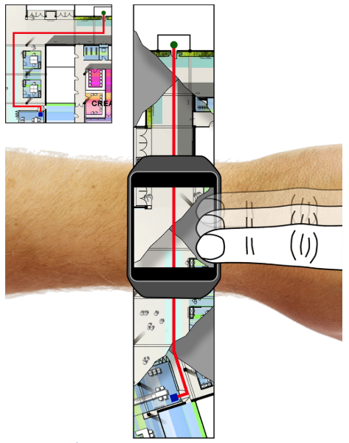
StripeMaps: Improving Map-based Pedestrian Navigation for Smartwatches --MobileHCI '15
StripeMaps，这是一个适应移动网页设计技术的线性化系统，用于在智能手表的小屏幕上显示地图。
提出了一种名为StripeMaps的系统，用于在智能手表上显示地图。StripeMaps通过将传统的二维地图转换为一维“条纹”以适应小屏幕的限制，来提高步行导航的使用体验。随后通过用户研究表明，StripeMaps的强化设计可以优于传统的智能手机地图和转向引导。 除了介绍StripeMaps之外，本文还比较了不同步行智能手表导航方法的优缺点。

Slide 8
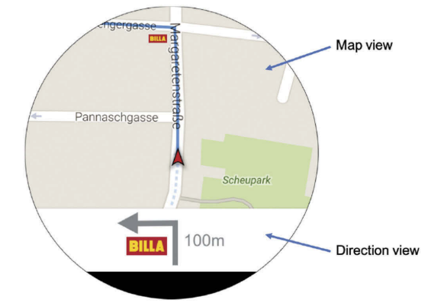
Applying user-centred design for smartwatch-based pedestrian navigation system
--JOURNAL OF LOCATION BASED SERVICES 2019
基于地标的智能手表行人导航系统
关于运用基于用户中心设计策略实现智能手表人行导航系统的文章。它介绍了如何利用用户中心设计策略开发基于智能手表的人行导航系统。作者还提出了在设计过程中需要注意的方面，例如表盘上的大小限制和手表交互限制等。通过两次现场实验进行测试和改进的方式，开发了最终的用户界面。文中介绍了地图视图和方向视图的设计，以及在决策点之前使用震动的加强功能等。

Slide 9
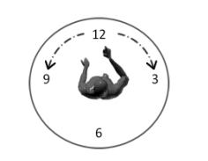
Autonomous Navigation through the City for the Blind --ASSETS’10
针对视障人士的易于操作的声音GPS软件程序对他们在开放空间中自主导航方面的研究成果，结果表明使用基于声音的GPS软件让盲人能够不需要先前对环境有任何了解 ，就能到达各种目的地，有利于不熟悉环境的盲人自主导航，刺激盲人运用不同的方向感和移动技能，最终为通常只在其他人的陪伴下导航城市空间的用户提供帮助。
使用时钟系统通知用户到达目的地的具体方向。假设用户面对的是12：00，如果我们想让用户向右移动，我们会说“Go to 3：00”；如果要向左移动，我们会告诉用户“Go to 9：00”；如果要向后移动，我们会说“Go to 6：00”。

Slide 10
Requirements of indoor navigation system from blind users --USAB 2011
1.以用户为中心设计（UCD）
2.导航设计和方向映射应尽可能容易学习和记忆
3.左右前后被所有人盲人接受，但是东南西北和时钟方向系统不被大多数盲人接受
4.描述距离的单位用米是合适的

Slide 11
New indoor navigation system for visually impaired people using visible light communication --EURASIP Journal on Wireless Communications and Networking volume 2013
1.室内行进需要准确的当前位置、行进方向、到达目的地的距离以及关于障碍物和周围环境的信息。
2.视障人士无法很好感受时钟位置一小时差异，采用八个方向的引导模式的配置在方向精度上可能会有显着的改进。

Slide 12
Turn Left Turn Right - Delving type and modality of instructions in navigation assistant systems for people with visual impairments --IJHCS 2023
1.一些研究调查了视力障碍人士对方式的偏好。 这些研究主要依靠调查或访谈来报告他们的发现。
2.教学模式对完成试验所需的时间或错误没有任何显着影响。
3.没有发现证据支持参与者更喜欢描述性指令而不是简短指令。
4.该研究没有发现证据表明参与者更喜欢在导航过程中接收有关环境和障碍物的详细说明。 很明显，参与者对指导模式有不同的偏好，这凸显了导航辅助系统中定制功能的重要性。
5.仅使用一种指令模式的导航系统可以称为单模式，而使用一种以上指令模式的导航系统可以称为多模式，
音频教学模式、振动触觉教学模式和动觉教学模式是三种常见的教学模式 已用于各种辅助导航系统。
6.如果输入和输出仅依赖于单一交互模式，那么为视力障碍人士提出的导航系统就不会有效。
7.视觉障碍者更喜欢从导航辅助系统获得什么类型的信息和教学模式？
8.在导航过程中引导用户的首选方法是在用户进入和偏离轨道时发出通知。 尽管如此，当仅提供偏离轨道通知时，性能是最好的。

Slide 13
9.参与者还被要求传达他们接收该信息的首选方法。 结果表明，通过音频提示和振动的多模态输出是最受欢迎的。
10.实验对象非视力障碍人士对研究结果的可靠性大大降低。
11.许多用户更喜欢在导航时更多地了解环境， 因此，他们更喜欢导航助手提供更详细的说明。
12.在使用统计检验之前，使用夏皮罗-威尔克检验评估正态性假设。 单因素方差分析用于检查组间差异，如果只有两组，则采用 t 检验。
13.调查采用李克特五点量表（数值范围为强烈不同意、不同意、中立、同意和强烈同意）。
14.用户体验数据是通过访谈收集的。 访谈问题是开放式问题，旨在了解参与者对教学类型和模式的选择以及其选择背后的原因。 使用分类划分方法对收集的数据进行定性分析。
15.进行实验时，需要有控制者提供振动并监控参与者是否在正轨上，观察者记录参与者完成每次实验所花费的时间，跟踪错误数量和请求帮助的时间，并在试验期间进行额外的观察， 访谈者负责同意书和调查，验证参与者在每次试验后回答了问题，然后再进入下一个轨道。
16.有关多模式导航指令的定性数据表明，一些参与者重视振动，这使他们能够更快地移动。 一半的参与者提到他们喜欢通过智能手表使用振动。

Slide 14
Tools and Technologies for Blind and Visually Impaired Navigation Support: A Review --IETE Technical Review 2022
1.有许多针对盲人和视障人士的导航系统，但只有少数可以提供动态交互和对变化的适应性，而且这些系统都不能在室内和室外无缝工作。 此外，即使有一个系统可以在所有情况下正常工作，但它往往很复杂，并且不关心盲人的需求，从易用性、简单界面到不太复杂。
2.帮助盲人和视障人士设计导航系统的建议：适当选择实时物体检测方法；反馈机制有多种选择；减少大量的学习时间；携带和使用的舒适性；用户获取的信息量；避免社交尴尬问题；个人和私人数据的适当管理和安全。
3.制定合适的安全极限宽度。太小会频繁调整用户方向，导致低平滑度和低效率；太大会导致偏离方向。

